Slide 1


Slide 2
Бизнес Компании АРГО – это продвижение на рынок продукции наших партнеров-производителей, которое осуществляется путем развития структуры участников.

Slide 3
Бизнес АРГО для Лидера – это получение дохода от создания СТРУКТУРЫ партнеров*, через которую происходит продвижение предложения Компании АРГО. *Партнеры - люди ориентированные на достижение экономической самостоятельности

Slide 4
Кто мы?
Потребительское общество АРГО
это не общество обслуживания потребителей

Slide 5
Кто мы?
Потребительское общество АРГО – это место, где можно быть потребителем и развивать структурный бизнес, не занимаясь личными продажами

Slide 6
Кто мы?
Потребительское общество АРГО – это место, где можно быть потребителем и развивать структурный бизнес, не занимаясь личными продажами
Структурный Бизнес = Сетевой Бизнес – Обязательные продажи

Slide 7


Предложение АРГО
Фактическая продукция
План Вознаграждений

Slide 8
Предложение АРГО
Фактическая продукция
План Вознаграждений
Продукт Компании АРГО
Широкий ассортимент продукции наших партнеров

Slide 9
Треугольник успеха АРГО
Продукция
ПВ
Развитие структуры

Slide 10
Варианты развития структуры
Потребительская структура
Продукция
ПВ
Развитие структуры
Ориентация на потребителей
Заработок по 1 Фазе ПВ
Медленное развитие
Ограниченный доход

Slide 11
Варианты развития структуры
АРГО для новичка-потребителя – место затрат
Потребительская структура
Продукция
ПВ
Развитие структуры
Ориентация на потребителей
Заработок по 1 Фазе ПВ
Медленное развитие
Ограниченный доход

Slide 12
Варианты развития структуры
Продукция
ПВ
Многоуровневая высокодоходная структура
Развитие структуры
Ориентация на развитие Руководителей
Доход по 2 и 3 Фазам ПВ
Развитие лидеров и формирование команды
Большие, растущие бонусы и пассивный доход

Slide 13
Варианты развития структуры
АРГО для новичка – место заработка
Продукция
ПВ
Многоуровневая высокодоходная структура
Развитие структуры
Ориентация на развитие Руководителей
Доход по 2 и 3 Фазам ПВ
Развитие лидеров и формирование команды
Большие, растущие бонусы и пассивный доход

Slide 14
Треугольник успеха АРГО
Продукция
ПВ
Развитие структуры

Slide 15
Виды дохода в АРГО
? Доход от продаж ?
Начальные бонусы
1. «Возвратный бонус» за личное потребление
2. Бонус за работу личной группы
Структурные бонусы
3. Основной бонус - 5% +
4. Бонус бесконечности N

Slide 16
План Вознаграждений АРГО - 2017
Фаза II
Фаза I Умное потребление
Фаза II Умный бизнес
BP9 ГО≥500
Необходимое условие ЛО ≥ 50
BP8 ГО≥500
BP7 ГО≥500
BP6 ГО≥500
BP5 ГО≥500
25% + 1п 5%+∆N 2п 5%+∆N 3п 5%+∆N 4п 5%+∆N 5п 5%+∆N 6п 5%+∆N 7п 5%+∆N 8п 5%+∆N 9п 5%+∆N ∞ ∆N
Необходимое условие ЛО ≥ 50
P4 ГО≥500
25% + 1п 5%+∆N 2п 5%+∆N 3п 5%+∆N 4п 5%+∆N 5п 5%+∆N 6п 5%+∆N 7п 5%+∆N 8п 5%+∆N ∞ ∆N
P3 ГО≥500
25% + 1п 5%+∆N 2п 5%+∆N 3п 5%+∆N 4п 5%+∆N 5п 5%+∆N 6п 5%+∆N 7п 5%+∆N ∞ ∆N
P2 ГО≥500
25% + 1п 5%+∆N 2п 5%+∆N 3п 5%+∆N 4п 5%+∆N 5п 5%+∆N 6п 5%+∆N ∞ ∆N
P* КГО≥ 4000
P1 ГО≥500
25% + 1п 5%+∆N 2п 5%+∆N 3п 5%+∆N 4п 5%+∆N 5п 5%+∆N ∞ ∆N
У4, УР КГО≥ 2000
25% + 1п 5%+∆N 2п 5%+∆N 3п 5%+∆N 4п 5%+∆N ∞ ∆N
У3 КГО≥ 1000
25% + 1п 5%+∆N 2п 5%+∆N 3п 5%+∆N ∞ ∆N
У1 КГО≥ 100
У2 КГО≥ 500
25% + 1п 5%+∆N 2п 5%+∆N ∞ ∆N
25% + 1п 5%+∆N ∞ ∆N**
25%
20%
15%
5%
10%
N 2%
N 20%
N 28%
N 30,5%
N 32%
N 33%
N 34%
N 35%
N 35,5%
N 36%
00 ≥ 3 тыс.
00 ≥ 6 тыс.
* Здесь и далее для выполнения ранга Руководитель дополнительно к КГО ≥ 4000 необходимо ГО≥500 из них ЛО≥50
00 ≥ 12 тыс.
00 ≥ 25 тыс.
00 ≥ 50 тыс.
00 ≥ 100 тыс.
00 ≥ 200 тыс.
Фаза III
00 ≥ 400 тыс.
00 ≥ 800 тыс.
00 ≥ 1,6 млн.
**Бонус бесконечной глубины N

Slide 17
Преимущества Плана Вознаграждений АРГО

Slide 18
Преимущества Плана Вознаграждений АРГО
Щедрость (выплаты более 48% от цены с НДС)

Slide 19
Преимущества Плана Вознаграждений АРГО
Щедрость (выплаты более 48% от цены с НДС)
Отсутствие обязательных продаж (ЛО ~ 1250 р. )

Slide 20
Преимущества Плана Вознаграждений АРГО
Щедрость (выплаты более 48% от цены с НДС)
Отсутствие обязательных продаж (ЛО ~ 1250 р. )
Доступность структурного дохода (ГО ~ 12500 р.)

Slide 21
Преимущества Плана Вознаграждений АРГО
Щедрость (выплаты более 48% от цены с НДС)
Отсутствие обязательных продаж (ЛО ~ 1250 р. )
Доступность структурного дохода (ГО ~ 12500 р.)
Ни у кого из конкурентов такого нет !

Slide 22
Какая средняя заработная плата в вашем регионе?

Slide 23
Какая средняя заработная плата в вашем регионе?
Что бы получать среднюю зарплату человек должен:
Учиться (минимум 5 лет);
Тратить на работу 8 часов, 5 дней в неделю, 11 месяцев каждый год;
Тратить время на транспорт (+ 2 часа).

Slide 24
Какая средняя заработная плата в вашем регионе?
Каждый месяц нужно делать повторяющийся набор действий.
Если прекратить их делать, то зарплаты не будет.

Slide 25

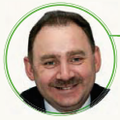
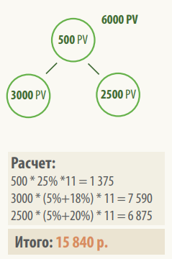

Slide 26
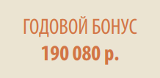
%

Slide 27
Как увеличить структуру и бонус?
%

Slide 28


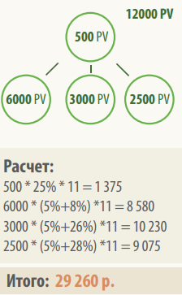

Slide 29


Slide 30

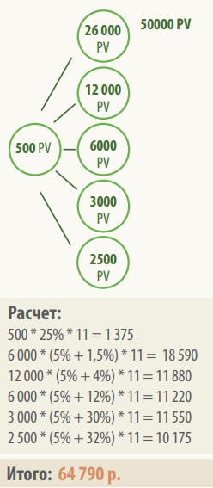
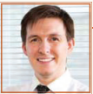

Slide 31


Slide 32
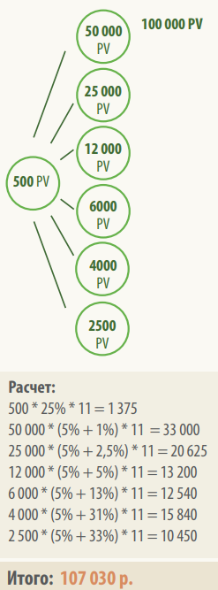

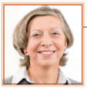


Slide 33
Откуда брать ресурсы для промоушенов?
ОО 100 000
N = 33%
1т
60т
10т
10т
5т
5т
...
...
...

Slide 34
Откуда брать ресурсы для промоушенов?
ОО 100 000
N = 33%
1т
Расчет по Фазам II и III:
От ветки 1 (ОО 60000 PV):
60000 * (5+1)% * 11 =
От ветки 2 и 3 (суммарный ОО 20000 PV):
10000 * 2 * (5% + 13%) * 11 =
От ветки 4 и 5 (суммарный ОО 10 000 PV):
5000 * 2 * (5% + 31%) * 11 =
60т
10т
10т
5т
5т
...
...
...

Slide 35
Откуда брать ресурсы для промоушенов?
ОО 100 000
N = 33%
1т
Расчет по Фазам II и III:
От ветки 1 (ОО 60000 PV):
60000 * (5+1)% * 11 = 39 600 р.
От ветки 2 и 3 (суммарный ОО 20000 PV):
10000 * 2 * (5% + 13%) * 11 = 39 600 р.
От ветки 4 и 5 (суммарный ОО 10 000 PV):
5000 * 2 * (5% + 31%) * 11 = 39 600 р.
60т
10т
10т
5т
5т
...
...
...

Slide 36
Откуда брать ресурсы для промоушенов?
ОО 100 000
N = 33%
1т
Расчет по Фазам II и III:
От ветки 1 (ОО 60000 PV):
60000 * (5% + 1%) * 11 = 39 600 р.
От ветки 2 и 3 (суммарный ОО 20000 PV):
10000 * 2 * (5% + 13%) * 11 = 39 600 р.
От ветки 4 и 5 (суммарный ОО 10 000 PV):
5000 * 2 * (5% + 31%) * 11 = 39 600 р.
60т
10т
10т
5т
5т
...
...
...
Нужны промоушены и совместная работа
Требуется поддержка
Самостоятельно работающая ветка

Slide 37
План Вознаграждений
Необходимо знать План Вознаграждения.
Это дает возможность:
Правильно построить структуру.
Ежемесячно оптимизировать бонус.
Планировать и организовывать промоушены.
Активно работать с конкурентным окружением.

Slide 38
План Вознаграждений
2. Необходимо обучать Плану Вознаграждения.
Это позволяет участникам:
Понять суть бизнеса и где «лежат» деньги.
Правильно строить свою структуру – развивать ключевых людей.
Зарабатывать больше и иметь растущий бонус.

Slide 39
План Вознаграждений
3. Необходимо уметь «продавать» План Вознаграждения за счет создания финансовой мотивации.
Алгоритм:
Нужно понять материальные/финансовые потребности новичка.
Нужно показать как реализовать их в АРГО (связка методика – структура – бонус).
Нужно помочь сделать первые шаги.

Slide 40
Кто приводит новичков в вашу структуру?
Структура А
Структура Б
Структура В
Давно в АРГО
Новички последнего года

Slide 41
Кто приводит новичков в вашу структуру?
Структура А
Структура Б
Структура В
Давно в АРГО
Новички последнего года
Чем больше новичков в вашей структуре приводите Вы и/или участники с опытом – тем медленнее она развивается. Преобладает обслуживание потребителей.
Чем больше новичков приводят новички – тем быстрее она развивается. Развитие в обоих направлениях. Есть продвижение ПВ

Slide 42
Треугольник успеха АРГО
Продукция
ПВ
Развитие структуры

Slide 43
Треугольник успеха АРГО
Продукция
ПВ
Является лекарством от бедности и средством достижения целей
Улучшает состояние здоровья, но не является лекарством
Развитие структуры

Slide 44
Самое лучшее упражнение для рук – пересчитывание денег.
Снимает боль в суставах, нормализует давление, полностью убирает зубную и головную боль, улучшает зрение, аппетит, гардероб, внешний вид и жилищные условия.

Slide 45
АРГО – это место где можно и нужно зарабатывать
БОНУСЫ
> 1 000 000 000 руб.

Slide 46
Важный факт
Чем больше Ваш заработок в АРГО – тем больше здоровых людей вокруг

Slide 47
Спасибо за внимание!
Да пребудет с вами бонус!

Slide 48


